Slide 1
习 讯 云 实习管理平台使用培训
诚信为本 | 创新为魂 | 精益求精 | 用户至上 | 一流服务
河套学院
万博云信（北京）教育科技有限公司www.vanber.cn

Slide 2
关注“习讯云”微信公众号获取更多资料

Slide 3
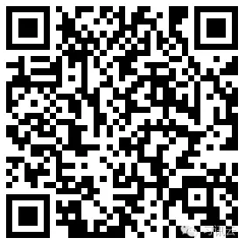
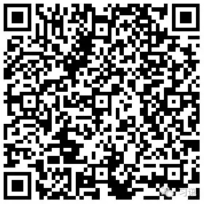
“习讯云”访问及下载
电脑WEB端地址： www.xixunyun.com（请先选择自己学校，然后输入账号密码）
手机APP下载：扫描二维码或应用市场搜索“习讯云”下载安装
安卓客户端二维码 或 在腾讯《应用宝》搜索“习讯云”
iOS客户端二维码 或 APP Store搜索“习讯云”
登录账号： 学生请使用学号登录，老师使用工号登录，默认密码为学号或工号后六位

Slide 4
1
习讯实习管理平台简介

Slide 5
平台设计背景—学生实习分散，过程管理难
高等院校学生实习人数多，其中多数为分散实习，给毕业实习管理工作增加了很大难度。2016年教育部、人社部联合5部委下发了《高等学校学生实习管理规定》，2019年教育部、教高函{2019}12号《关于加强和规范普通本科高校实习管理工作的意见》要求加强学生实习过程管理，并鼓励学校构建实习信息化管理平台，与实习单位共同加强实习过程管理。
空间分散
实习生多
场景复杂

Slide 6
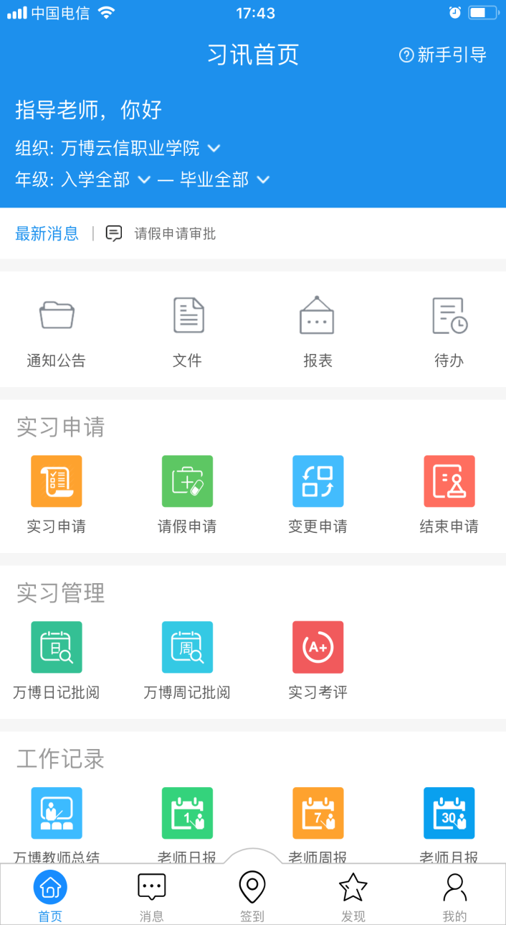
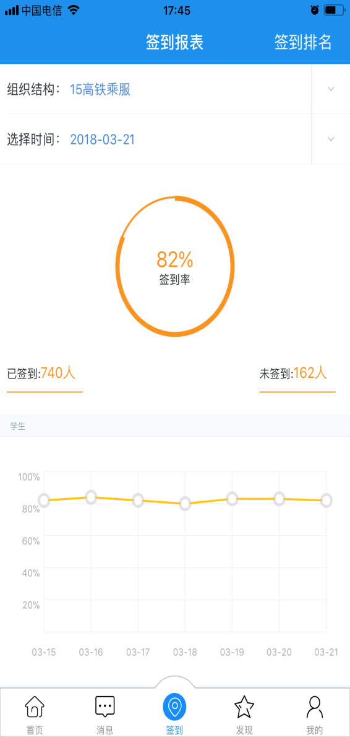
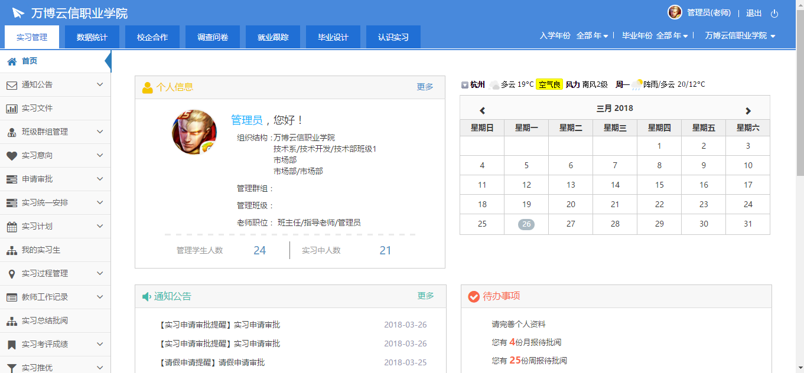
平台特点：移动端为核心，多平台同步使用！
手机APP + Web端，老师、学生都可同步使用APP或Web，方便简捷！
微信端也即将上线，可用、易用、好用，更管用！！

Slide 7
大数据分析统计－让您的实习过程数据可视化
数据统计分析服务是习讯平台为学校提供的最有价值的服务之一！

Slide 8
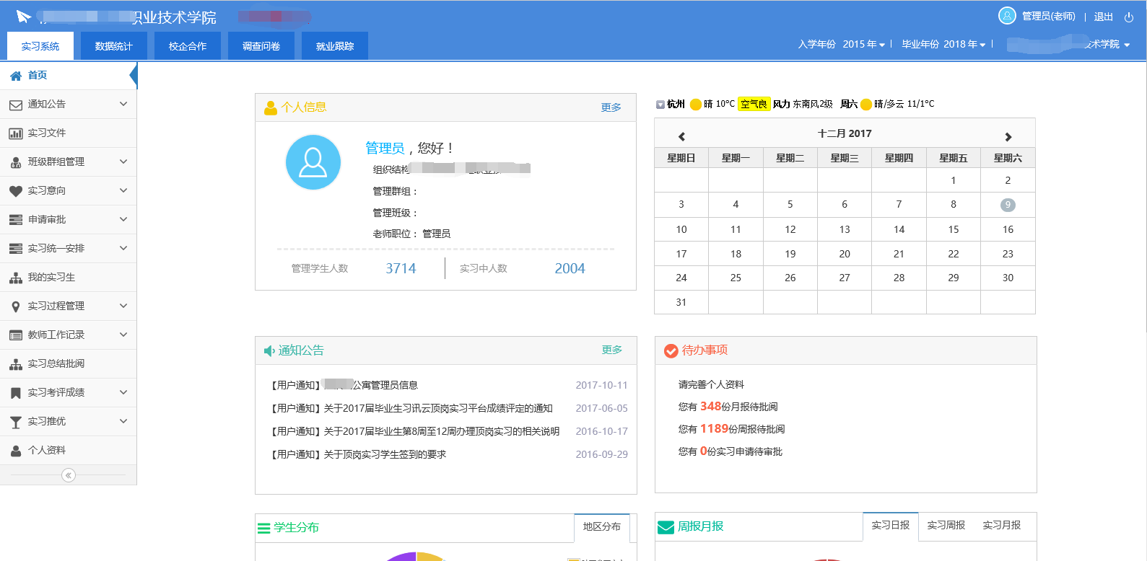
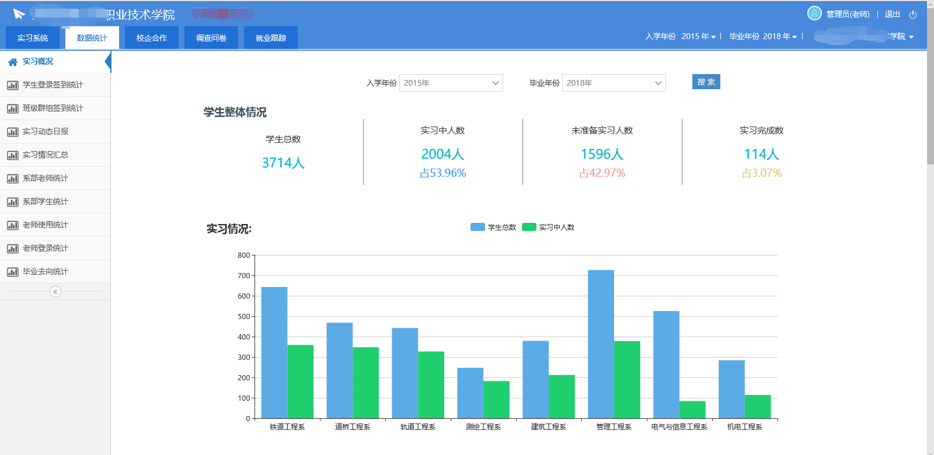
采用实习信息化管理平台的优势
多终端多职位、操作便捷
签到预警跟踪，确保安全
全程动态监控，数据全面统计
实时在线记录，内容全面
平台存储归档，协作共享
调查测评反馈，多方互动

Slide 9
2
平台主要使用流程说明

Slide 10
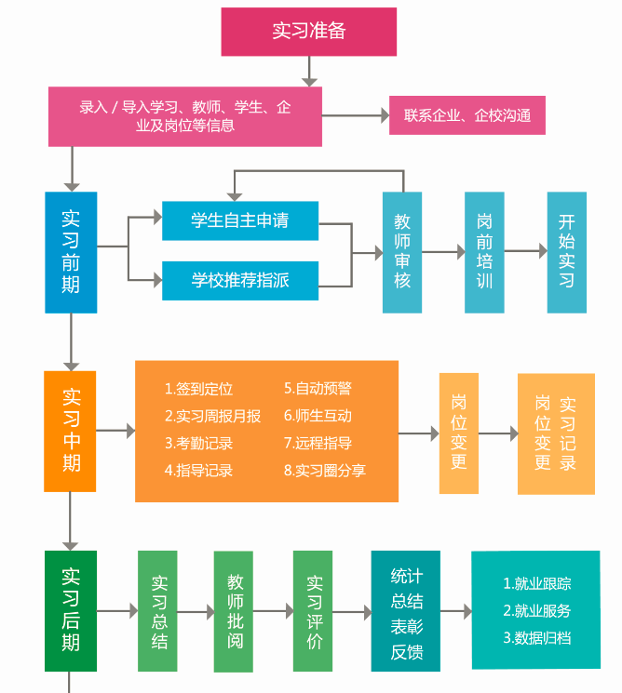
管理流程——清晰灵活的管理流程体系
“习讯云”结合学校学生实习业务管理实际流程，分别从“实习准备”、“实习过程”、“实习结束”三大阶段进行设计，全面把控各阶段管理需要，针对性的提供功能服务。
管理流程灵活、清晰、科学、高效。
真正从实际需要解决学校实习管理问题，提升管理质量和效率！

Slide 11
实习前——实习申请办理
审批不通过，学生重新提交
实习申请办理流程
学生自主实习
申请
学生提交
实习申请
实习申请
审批
通过
开始实习
系部指导老师审批
学校统一安排
实习
管理员统一安排学生实习单位
开始实习
统一安排实习的学生，无需提交实习申请

Slide 12
实习中——实习过程管理
实习过程主要由指导老师指导学生实习，系部、教务处全程在线进行质量监管、数据统计查看
签到
签到管理
学生要做的
实习日报
预警提醒处理
实习指导老师
日报批阅
实习周报
周报批阅
实习月报
月报批阅
变更申请提交
指导记录提交
请假申请提交
请假审批审批
通知公告
通知公告
在线交流
在线交流指导

Slide 13
实习后期——实习总结考评
实习后期主要是实习总结和考评成绩，校级管理部门进行评教反馈收集和毕业去向调查数据收集
结束实习申请
结束实习审批
学生要做的
实习总结（电脑端提交）
实习指导老师
实习总结批阅
实习自评
邀请企业考评
考评学生
评价企业及指导老师
教师实习总结
实习成绩查看
优秀实习生
毕业调查问卷
优秀实习生推荐

Slide 14
2
电脑端产品功能介绍

Slide 15
电脑端首页——全流程管理，移动端实时同步数据
管理后台围绕实习全流程业务环节，全面构建实习管理业务体系，与移动端各项功能数据实时同步。

Slide 16
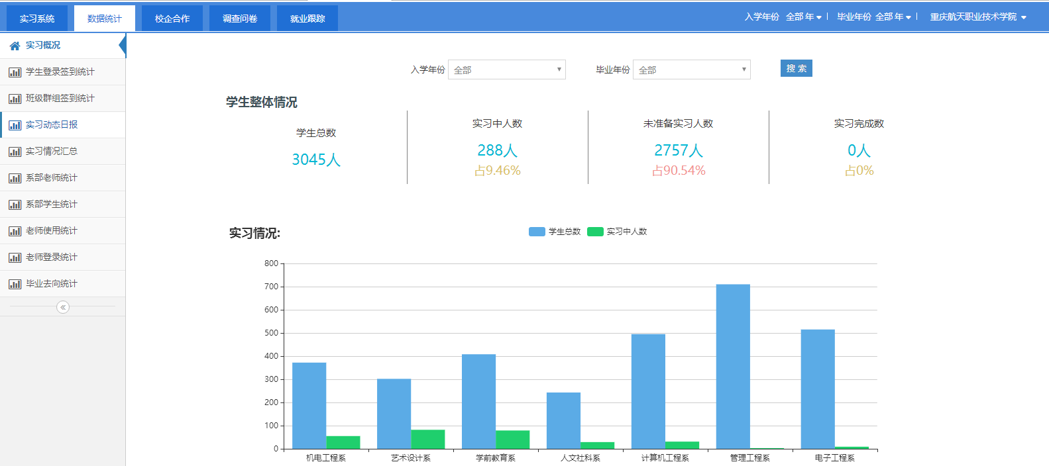
电脑端功能——数据统计，便于分析实习质量
实习全过程数据进行跟踪分析统计，实时反馈全校学生实习及各系部老师指导管理情况。

Slide 17
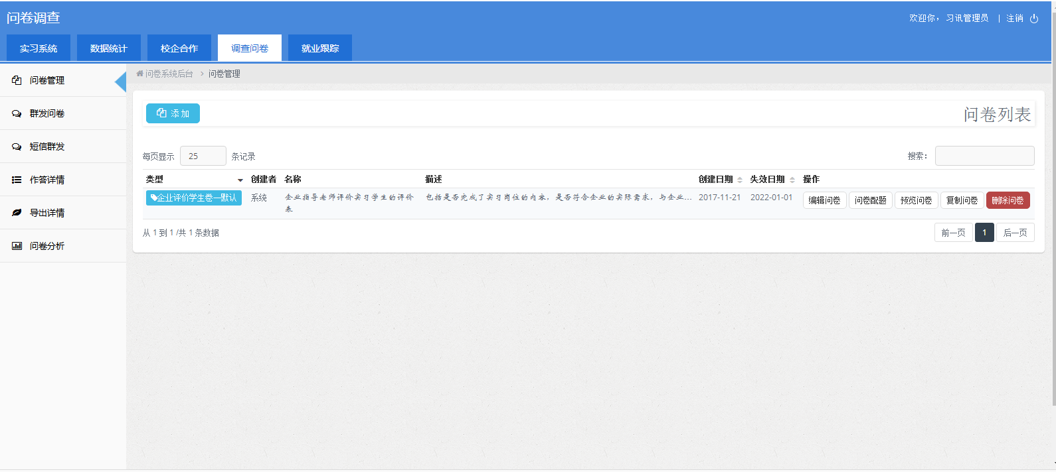
电脑端功能——调查问卷，便于在线测评和调查
调查问卷支持测评卷、调研卷等多种形式，方便学校老师考评或调查学生实习情况。

Slide 18
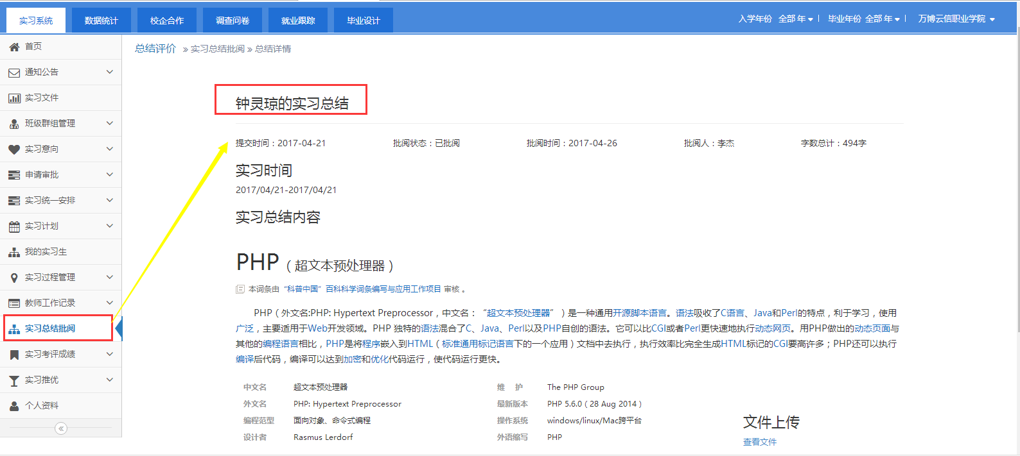
电脑端功能——实习总结，在线提交、审批、导出
学生实习总结须在电脑端进行提交，并按要求上传图片、附件都文本，老师批阅后学生可导出打印。

Slide 19
3
移动端产品功能介绍

Slide 20
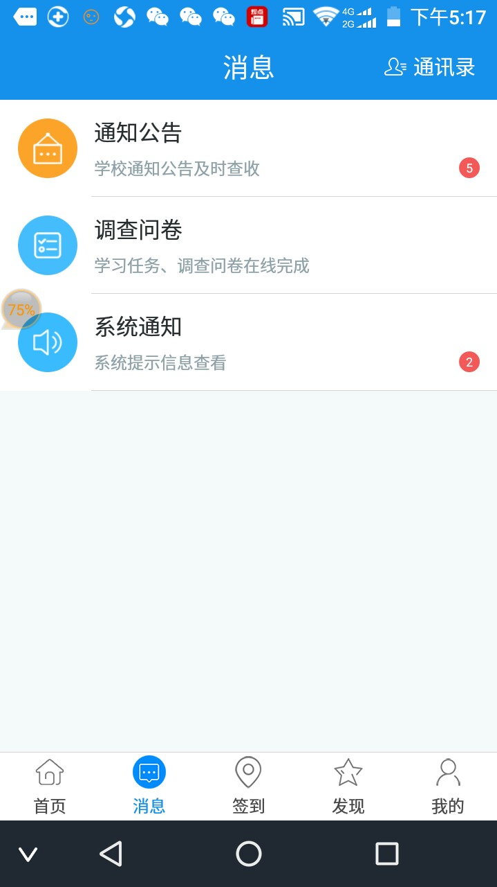
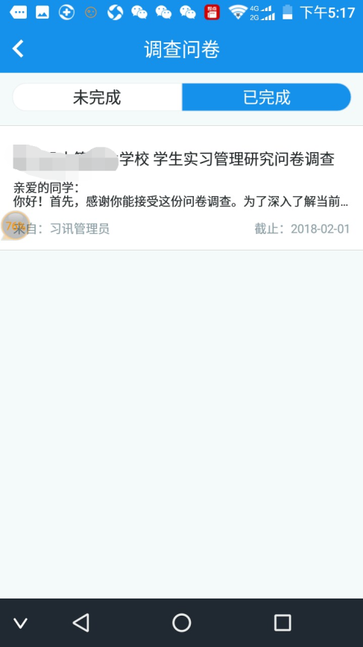
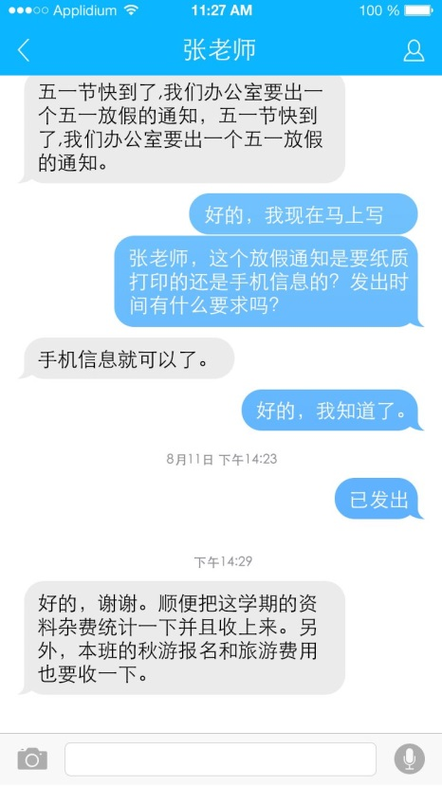
( 1）首页——通知、任务、私信满足互动沟通需要
通知公告即时下达告知，保证学校各类消息即时传达，还可同步短信通知，保障所有人及时收到消息。
在线任务、调查问卷随时发放收集，满足实践教学和跟踪反馈需求。
一对一私信、班级群组聊天，让实习期互动随时随地进行。

Slide 21
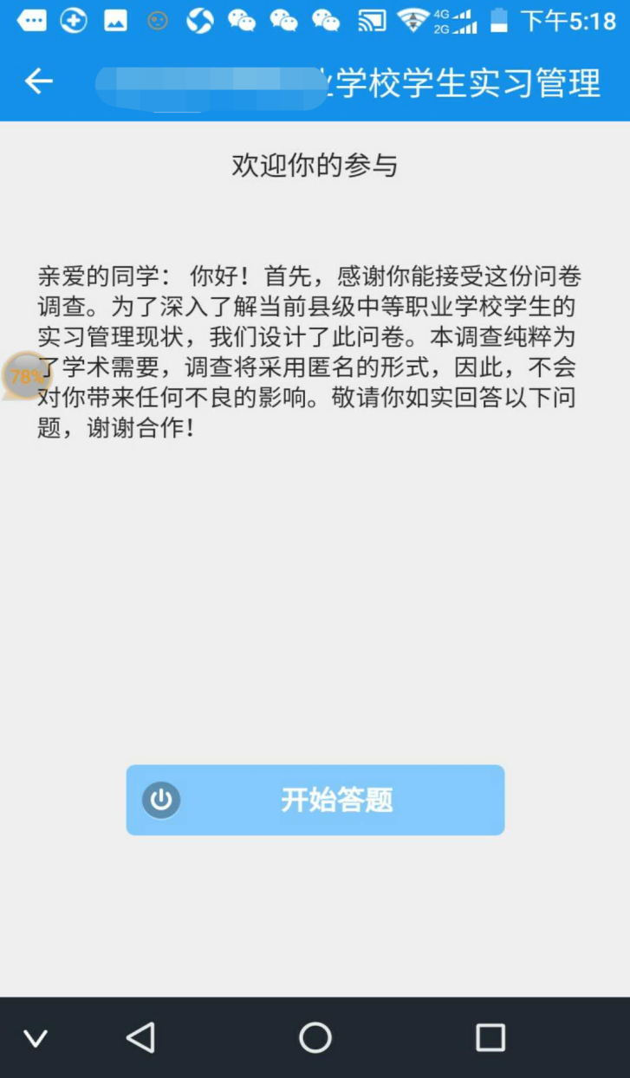
（2）任务中心——在线调查问卷 互动式反馈追踪
多种样式的调查问卷、在线作业模板，满足学校各类调查反馈需求，支持app、手机短信等方式填写提交。
任务中心：以在线作业、调查问卷等形式，给学生布置作业、收集反馈，完成实习追踪、就业调查。

Slide 22
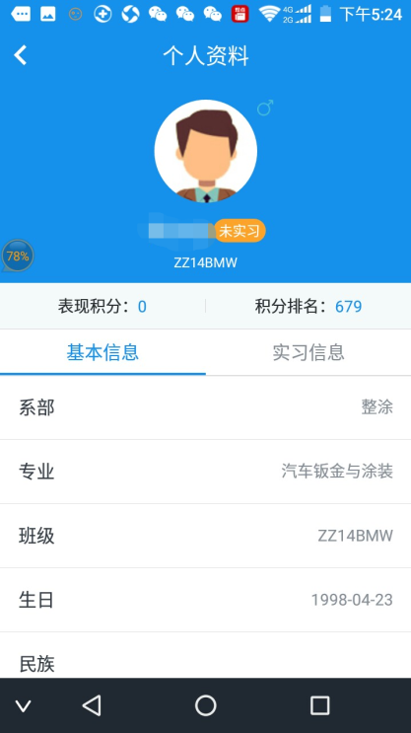
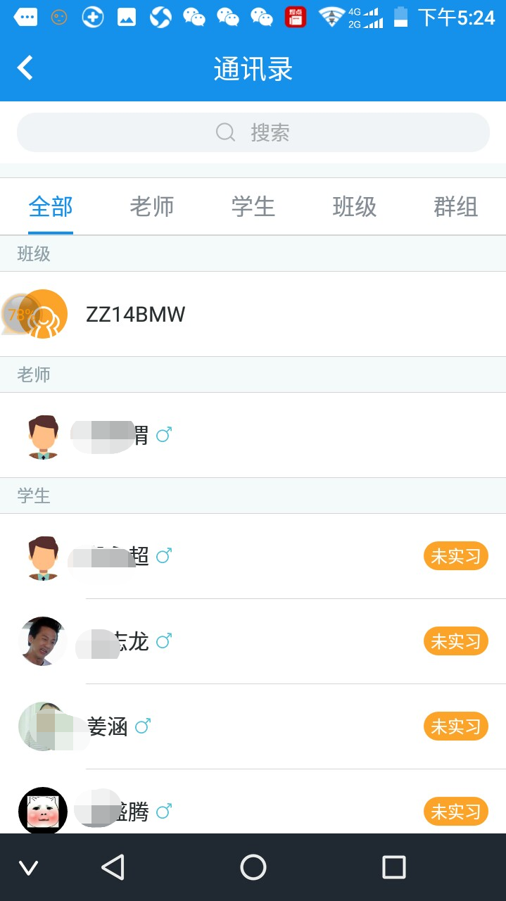
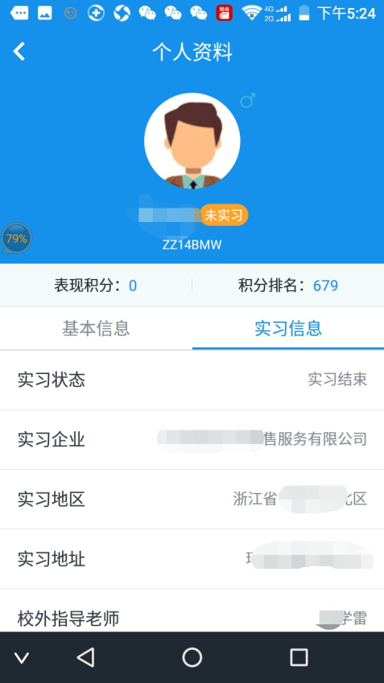
通讯录——实习班级/群组师生、生生在线交流
实习班级自动创建为群组，便于师生、学生间互动沟通交流。
通讯录可直接查看学生个人资料、实习信息、实习工作状态等，便于老师掌握学生动态，即时交流。
同一班级老师、学生通讯录互为好友，可直接查看并联系交流。

Slide 23
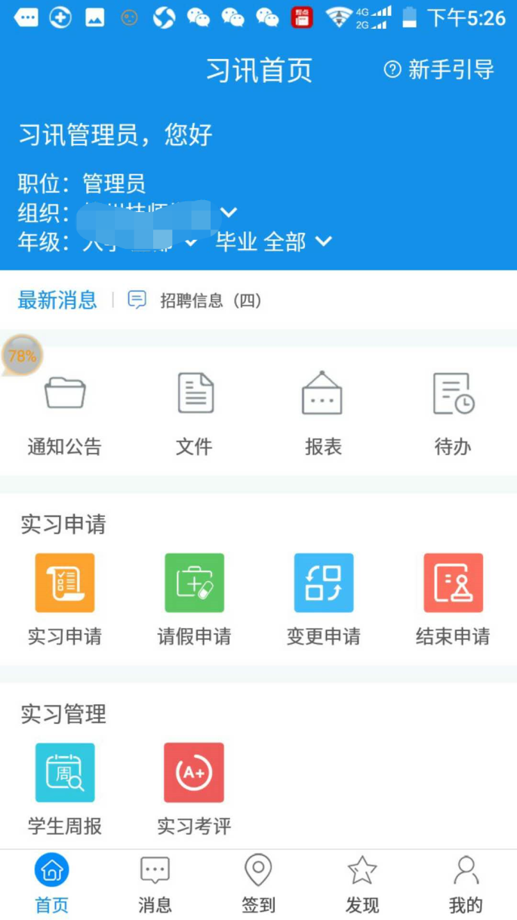
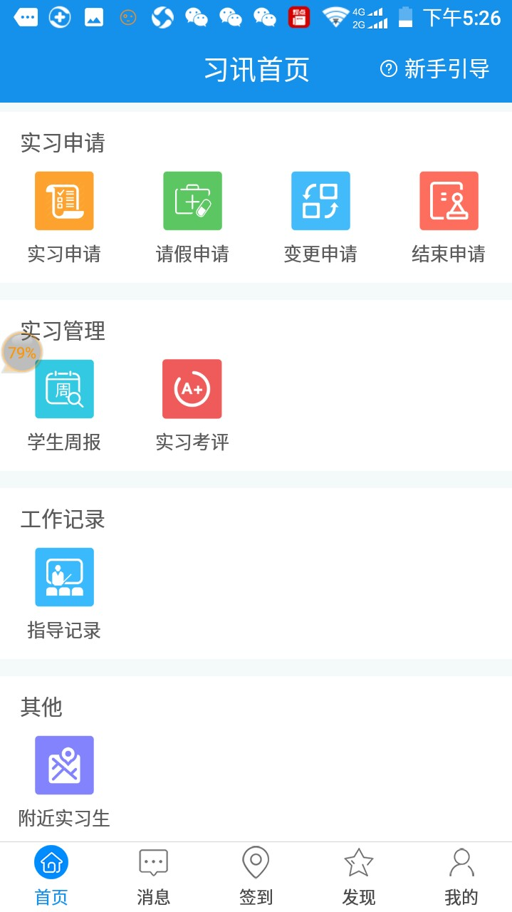
（4）应用中心——满足学校各项需求的业务中心
根据职业院校顶岗实习管理的实际需要，以实习管理业务为功能模块，满足实习管理、实践教学、师生互动、校企沟通、数据沉淀等需要。
按身份区分领导、指导老师（校内外）、实习生三大角色进行应用定制，分别展示对应权限的功能界面。
应用中心可扩展、灵活开放，支持接入和配置学校其他业务应用，同时支持随时上线需要其他定制业务需求。

Slide 24
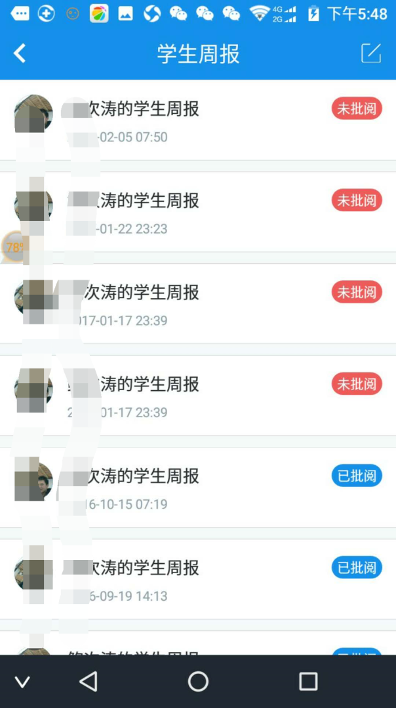
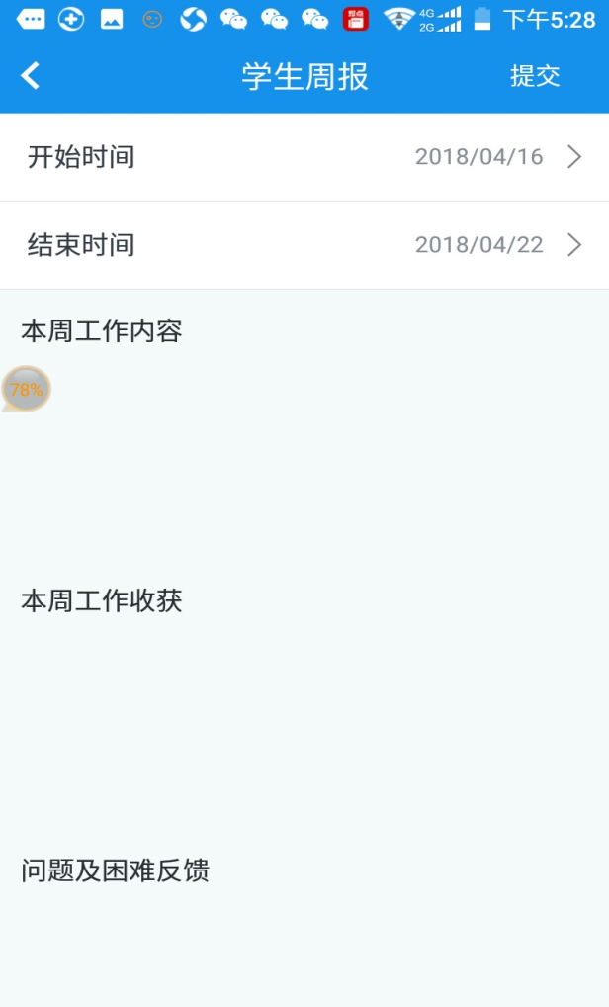
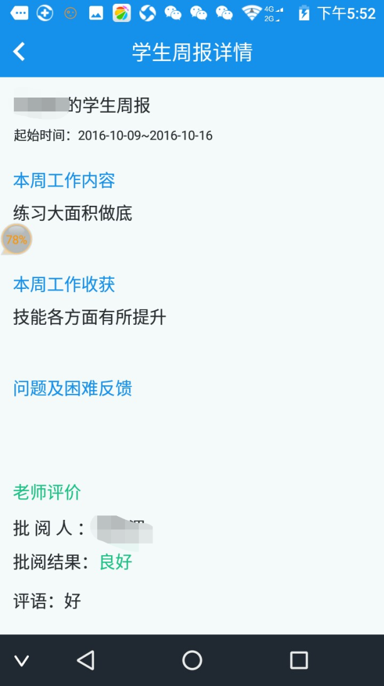
（5）周记——手机端学生提交，老师在线批阅
告别纸质周记记录，手机随时随地撰写提交，按需定制周记模板，老师及时批阅考评，指导学生实习
学生端周记列表
学生端撰写周记
教师端批阅周记

Slide 25
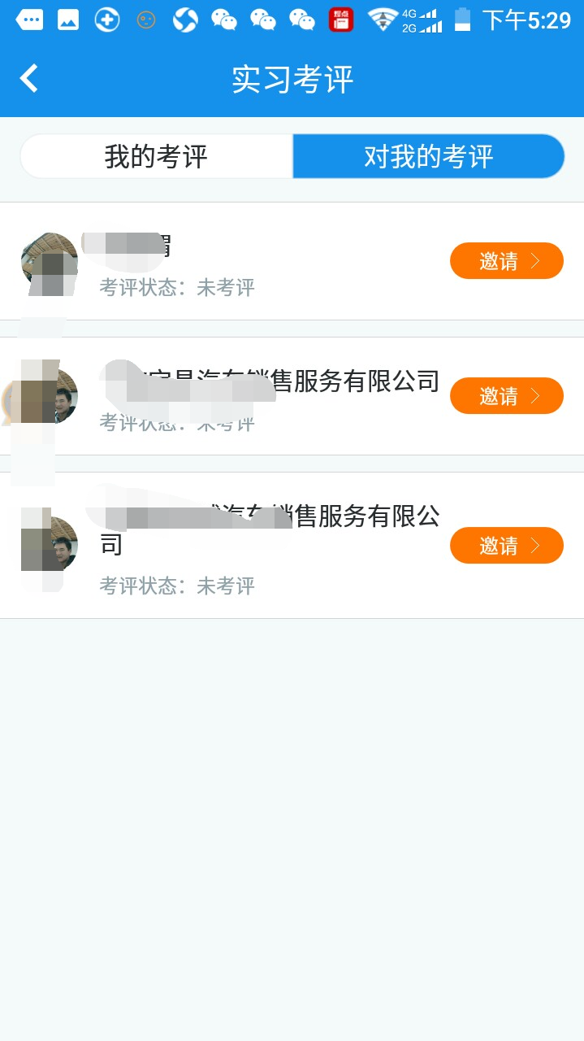
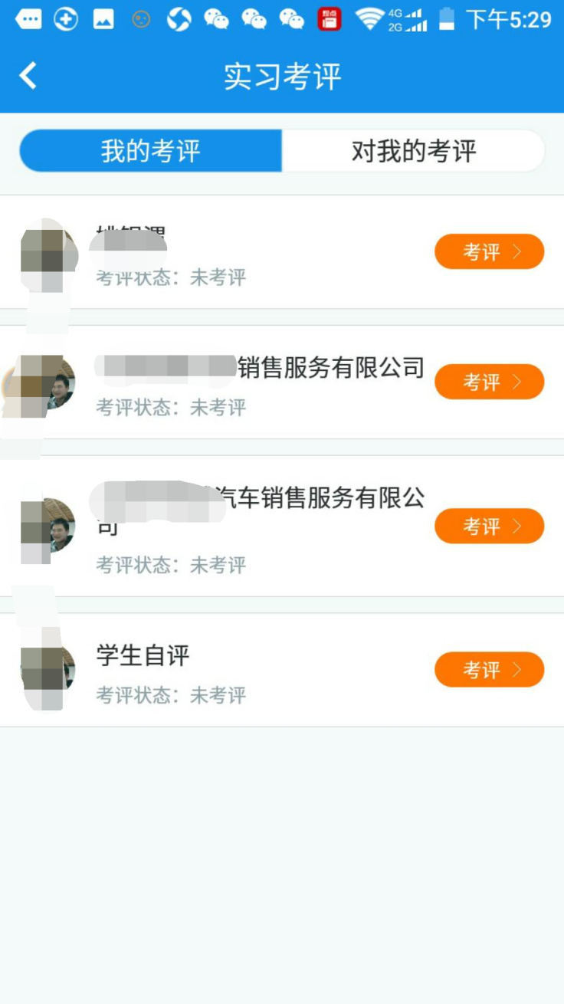
( 6）实习考评—多方对学生实习表现进行考评打分
学生自评、企业老师评价、学校老师评价多方评价机制，可按月或实习结束考评，真实反馈实习表现成绩。
学生可以对教师，企业，自己的实习阶段进行考评，让考评有数有据。

Slide 26
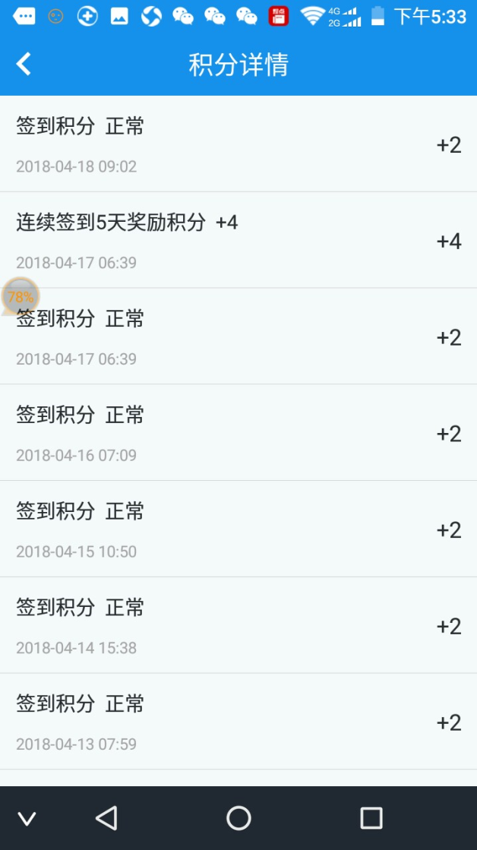
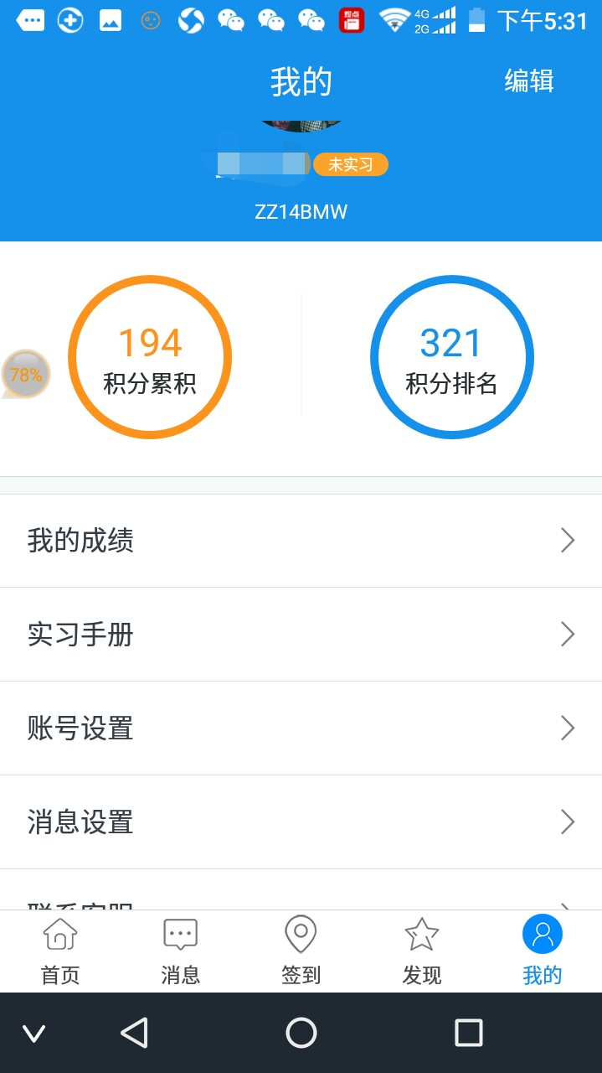
（7）积分排名—日常表现积分量化，考评成绩更客观
为鼓励学生积极使用，系统针对各业务完成情况进行积分统计，并引入排名机制，可作为实习成绩考评参考基本项，更客观具体，激发学生积极进行签到、月报周报、在线作业、调查问卷提交等实习任务

Slide 27
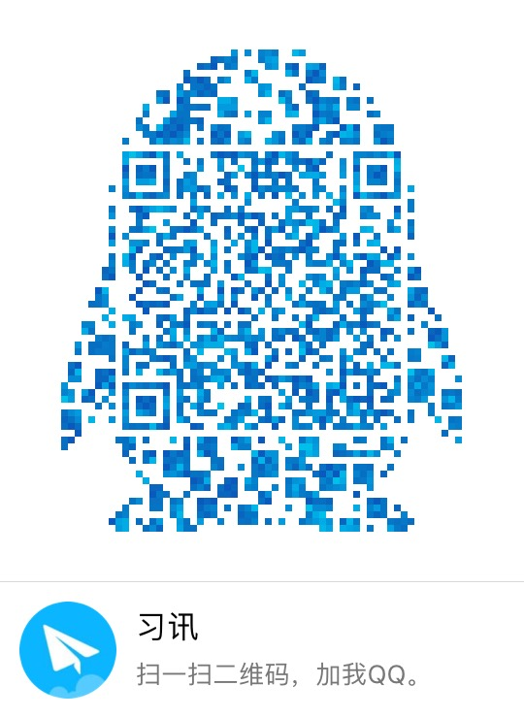
诚信为本 | 创新为魂 | 精益求精 | 用户至上 | 一流服务
谢谢，扫描二维码加在线客服，全程为您服务！
微信客服
QQ客服
万博云信（北京）教育科技有限公司
www.vanber.cn

Slide 28
备注
1.为避免实习实时数据滞后，学生相关实习申请及报告指导老师及时审批，系部管理员督查。
2.实习申请：两种提交方式。（邀请企业或者学生右上角直接申请均可）
3.签到：每天两次签到。间隔时间4小时。
4.签到异常：进行备注即不会发生，连续签到三天恢复。
5.健康日报提交。（与签到不一）
6.实时截图提醒实习状况。
7.基础数据系部管理员统计，后台不再接受指导老师数据调整。
8.注意切换组织结构及年份，以及年份不一学生。一次筛选后台记忆。
9.密码忘记，学生关注习讯云公众号进行调整，指导老师电脑端进行调整。

